Slide 1


LOGO
中
国
精英之子
201x年xx月XX日

Slide 2
LOGO
大师相遇 精英谈笑

Slide 3
XXXXX地 XXXX塔
XXX
定位
大师XXX 精英XXX
XXXXX选 XXXX萃

Slide 4
XXXXXXXXXX文化！
20XXXX XXXX条
中办XXXXXXXX公厅、XXXXXXXXXXXXXXXX发展工程的意见
• 基 本 原 则
• 总 体 目 标

Slide 5
XXX机会
XXXX命
XXX使命

Slide 6
XXXX架构图

Slide 7

XXXX员（拟）
遴选XXXXX员（各个领域）
遴选XXXXX成员：

Slide 8
导XXX师
XXXXXXX委员会
主任XXXX
选
制定XXXXXX遴选标准
XXXXX员
导师XXXXXXXXXX最大问题
容
策划XXXXXXXXXXXXXXXX方案
思想XXXXXXXXXXXXXXXXX
选
品X价XXXXX值

Slide 9
战XXXXXX单位

Slide 10
XXXXXXX和目标
XXXX
• 面向XXXXX
• 精英之XXXXXX人，精英的后代。
• 精英是指XXXXXXXXXX的精英。
• 首先XXXXXXXXXXX全球精英。
XXX
XXXXX

Slide 11

三XXXXXX
教
教育XXXXXXXX相互促进，你中有我，我XXXXXX三位一体
坛
究

Slide 12
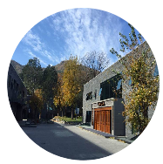


三大支撑
• XXXXXXX，无与伦比
• 场地——XXXXXX山大学堂
• 师资——非XXXXXXX师论坛，大师研究。XXXXX、教育XXXXX学术、思想、XXXXXX之大师。
场地
大师
方案

Slide 13
三大方案
教学XXXXX
坛
论坛XXXX国内最大问题XXXX大师论坛，能XXXXX让XXXXXXXXXXX的白皮书
学
研
研究XXXXXXXXX思想研究

Slide 14
XXXXX务
法律：XXXXXXXXXXXXX的防护墙
健康：XXXXXXXXXX服务通道
传承：家族XXXXXXXXXXXXXXXXX、家谱等

Slide 15
XXXX战略
聚焦：
聚焦
精深：
科学：
品牌
精深
高效：
品牌：
高效
科学

Slide 16
教XXXX系
按需施教：XXXXXXXXXXX式的定制教育。
按需施教
分类施教
因人施教
按需分类
分类施教：XXXXXXXXX几类，按类施教。
因人施教：极XXXXXX的，因人施教。
按需分类：因XXXXXXXXX不同可以一人一案。

Slide 17
课XXX程（XXXXX）

Slide 18
XXXXX大师
宗 师
大 师

Slide 19
大师XXXXXXXXXXXXXXXXXXXXXXXXXXX终身。这XXX身影响，这XXXXXXXXXXXXXX教学模式
XXXXX式
XXXX传XXX教
XXXXX
XXXXX
论XXXXXX
互动XXXXXX

Slide 20
XXXX式
XXXXX
带XX师
XXXX承
带XXX
XXX进
XXX
XXX习
大XX

Slide 21
XXXX制
目标
期制

Slide 22
授予XXX

Slide 23
XXXXX传播
• XXXXXXXXXXXX
• XX感在别的地方不XX的XXX想走就XX流出。
• 院领导要XXX进了课堂，除了XXXX都XXXXXXXXXX学生。

Slide 24
XXXX目标
01
02
03
XXXXXX个期班
XXXXXX学生
出XXXXXX影响

Slide 25
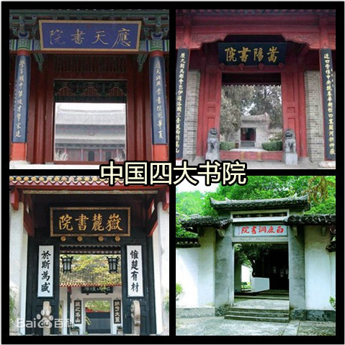
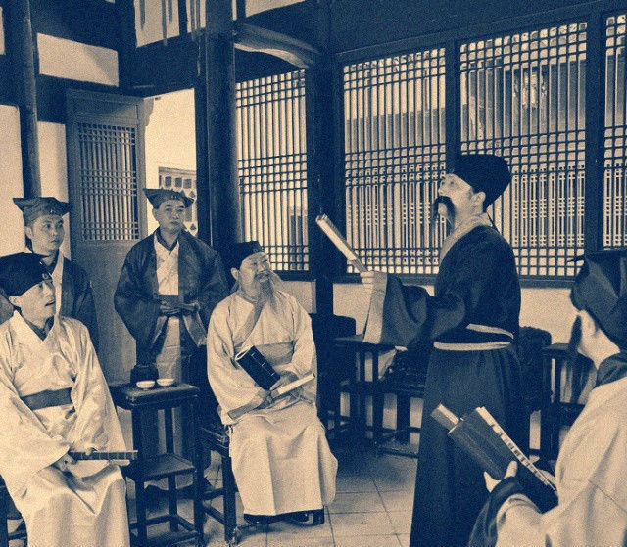
XXXXXXXXXX(XXX塔）
陆九渊、陆九龄、朱熹的鹅湖之会

Slide 26


修齊治平的書院研習之地
決策思考與重大會議之地
修身養性與抒發情懷之地
養身養氣與靜心養真之地

Slide 27
谢 谢 观 看

